Slide 1

PEDENJPED
PESNIK:
NIKO GRAFENAUER
ILUSTRATOR:
MARJAN MANČEK

Slide 2


Slide 3
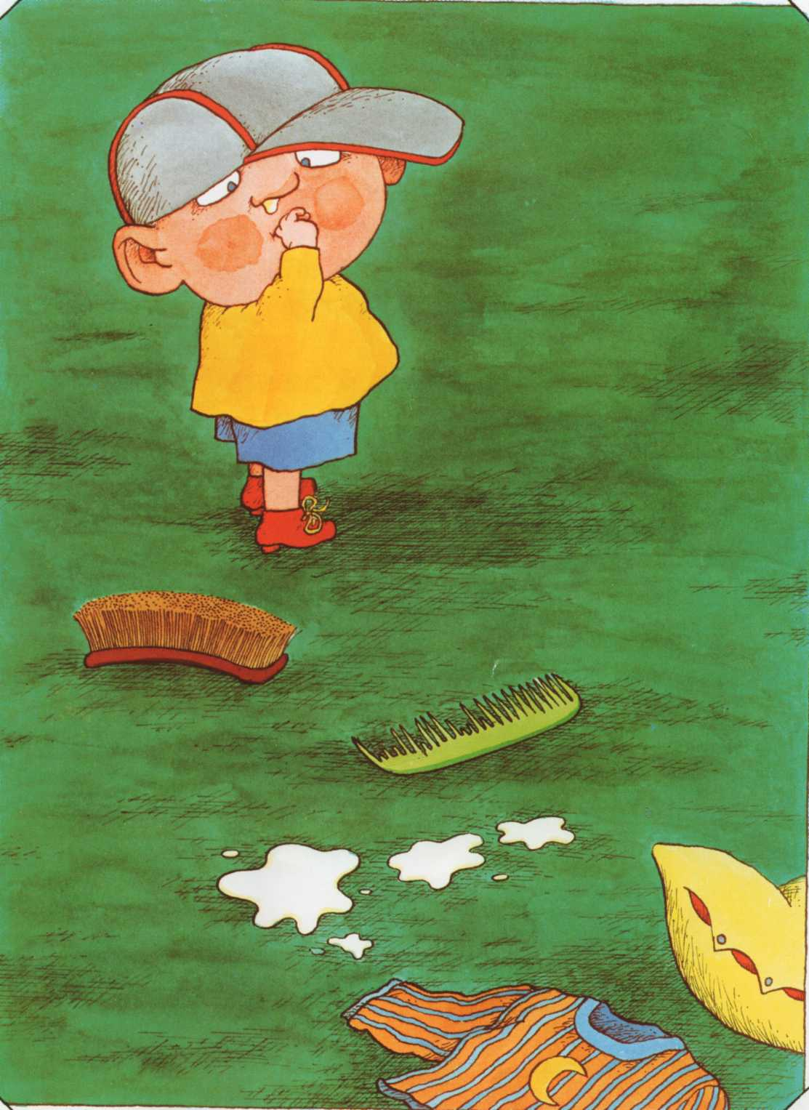

Slide 4
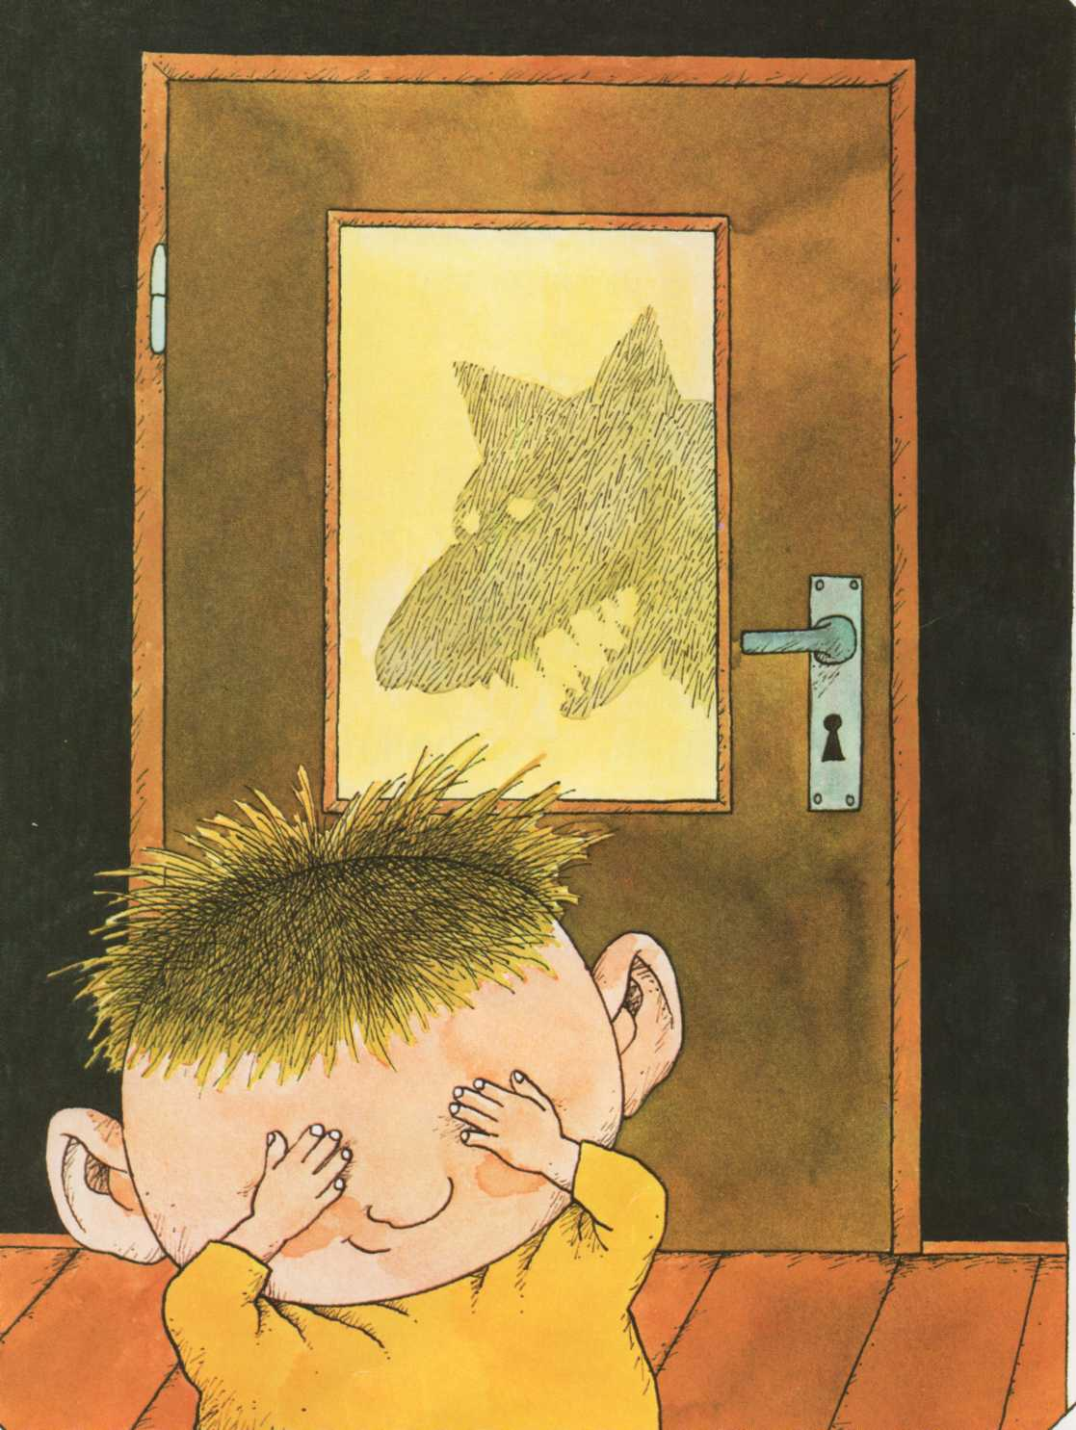

Slide 5
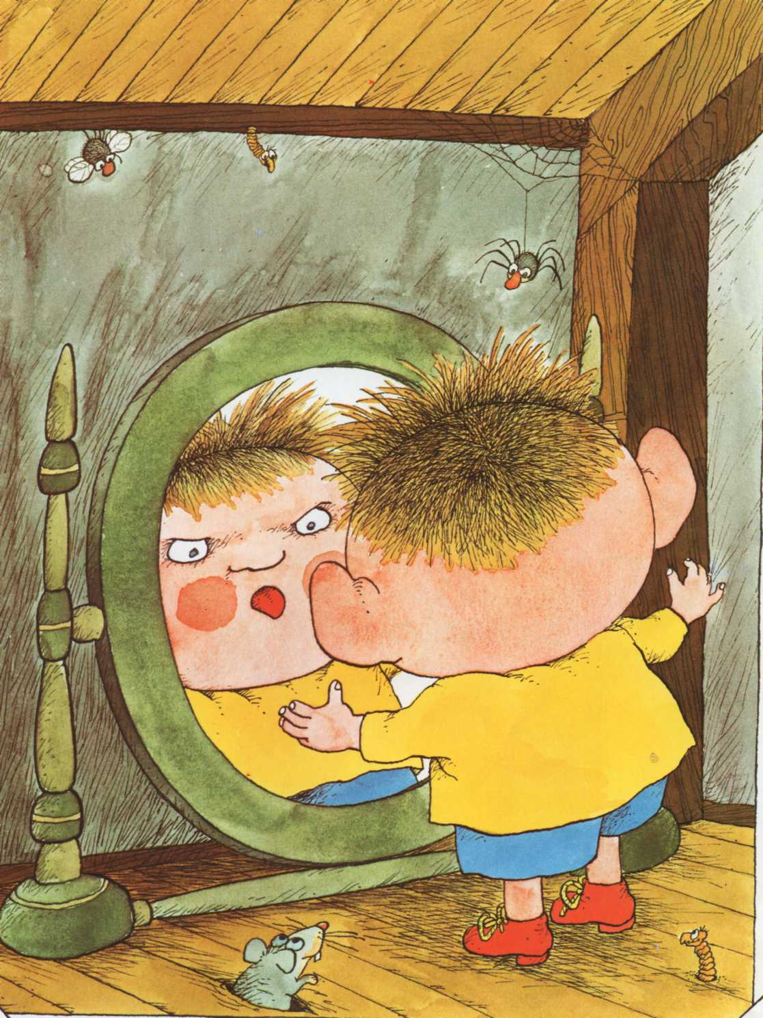

Slide 6


Slide 7
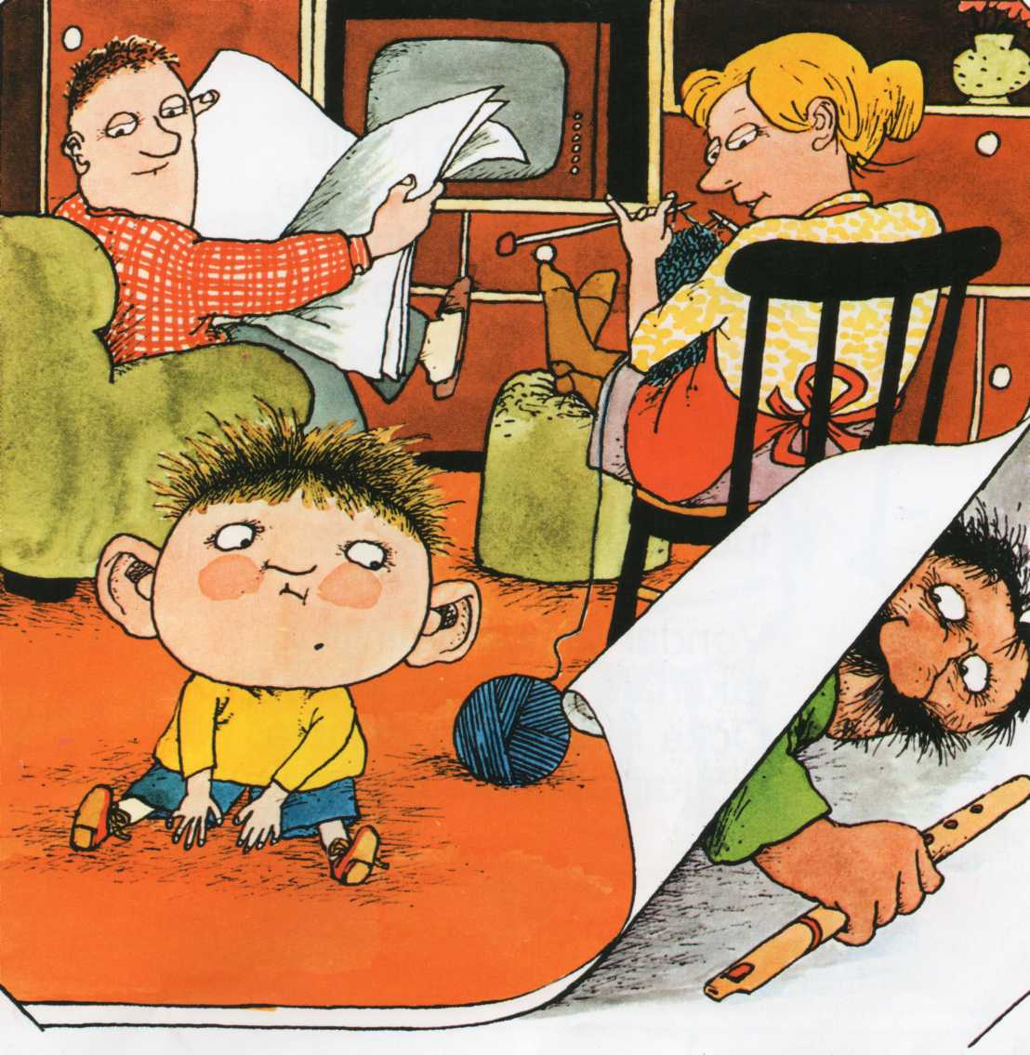

Slide 8
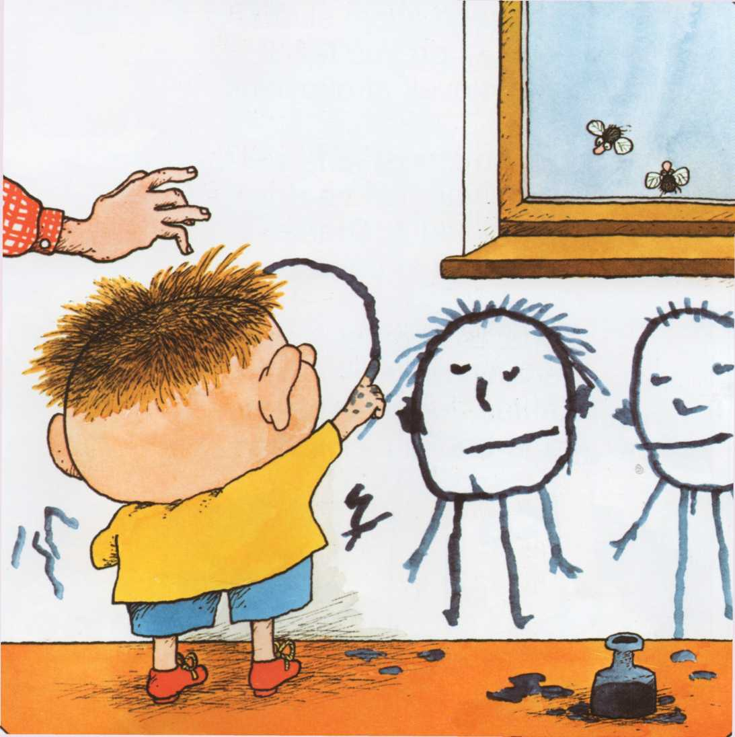

Slide 9
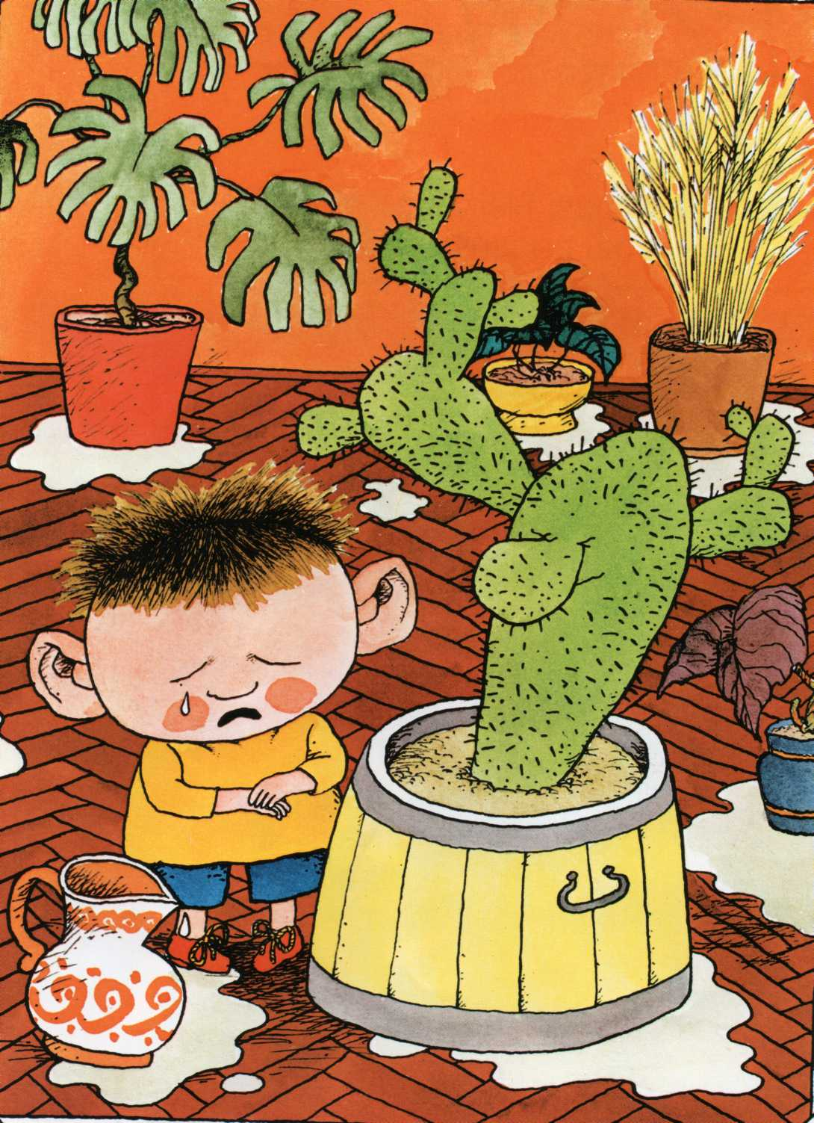

Slide 10


Slide 11


Slide 12
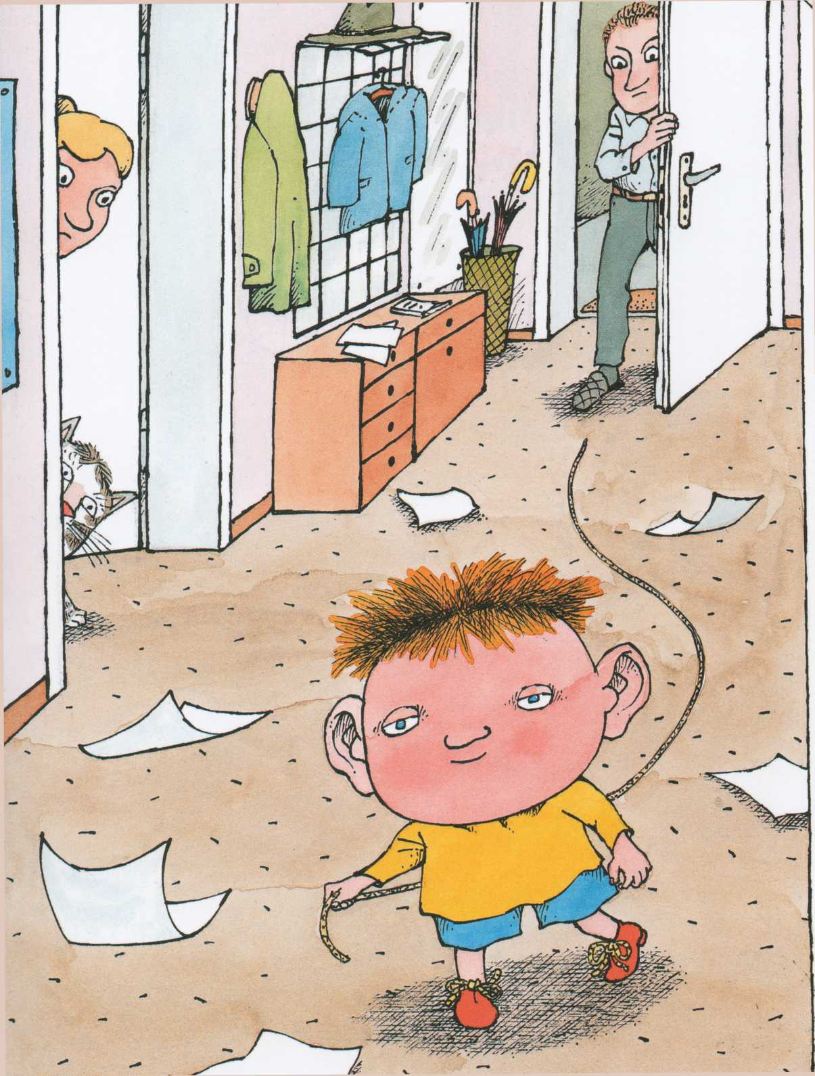

Slide 13
